Slide 1
JEDNAK PRISTUP ZA SVE: OSNAŽIVANJE SOCIJALNE DIMENZIJE U CILJU JAČANJA EVROPSKOG PROSTORA VISOKOG OBRAZOVANJA
Asistivne tehnologije za unapređenje pristupa visokom obrazovanju studenata sa hendikepom
14. april, Niš (Srbija)

Slide 2
O Udruženju studenata sa hendikepom
Udruženje studenata sa hendikepom je nevladina, nestranačka, neprofitna organizacija koja se bori za ostvarivanje i poštovanje ljudskih prava i izjednačavanje mogućnosti mladih i studenata sa hendikepom kroz kreiranje uslova za inkluzivno formalno i neformalno obrazovanje i primenu socijalnog modela pristupa hendikepu.

Slide 3
Šta su asistivne tehnologije?
Pod asistivnim tehnologijama podrazumeva se svaki proizvod, deo opreme ili sistem, bez obzira da li se upotrebljava u izvornom obliku, modifikovan ili prilagođen, koji se koristi da bi se povećale, održale ili poboljšale funkcionalne mogućnosti osoba sa hendikepom (Encyclopedia of Disability, 2006)

Slide 4
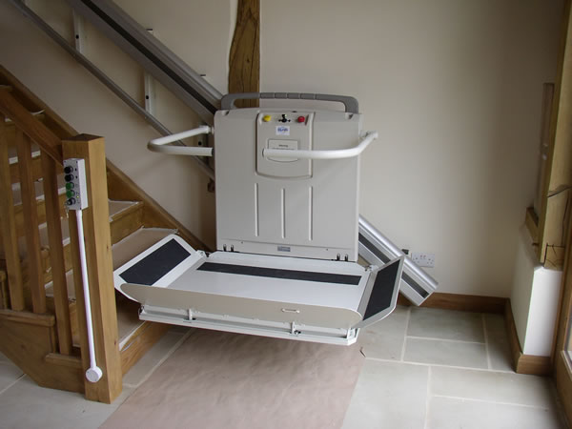
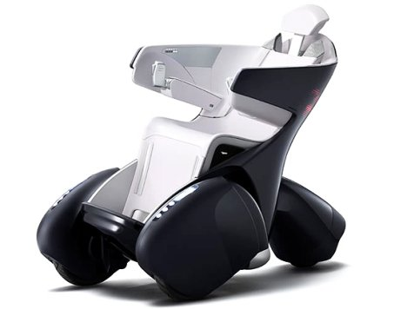
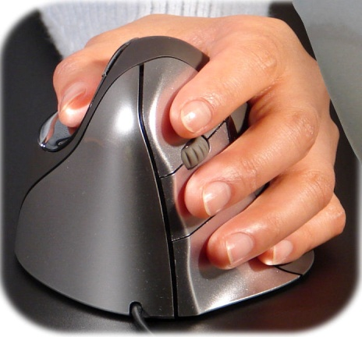
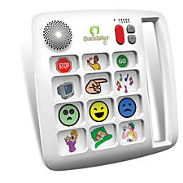
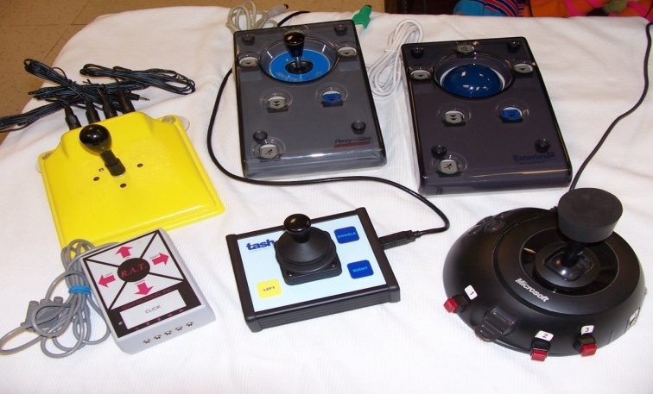
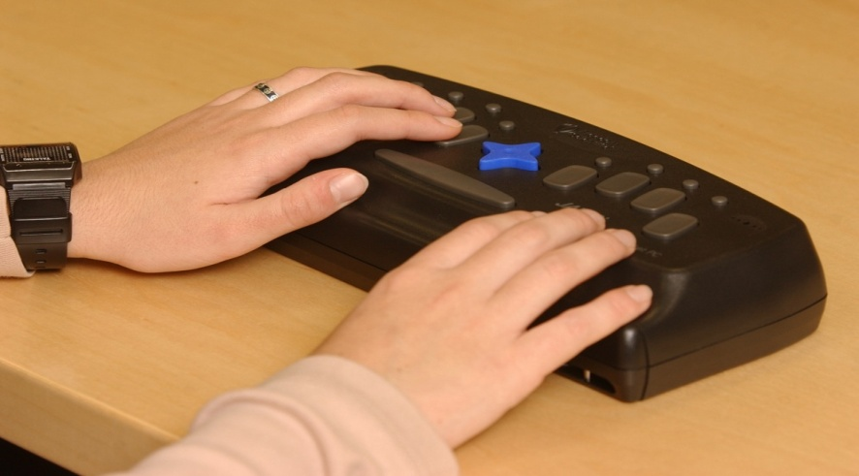
Stereotipi o asistivnim tehnologijama
- U asistivne tehnologije spadaju samo visokotehnološka dostignuća

Slide 5
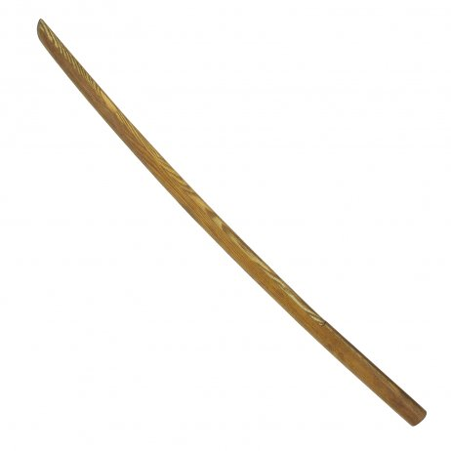
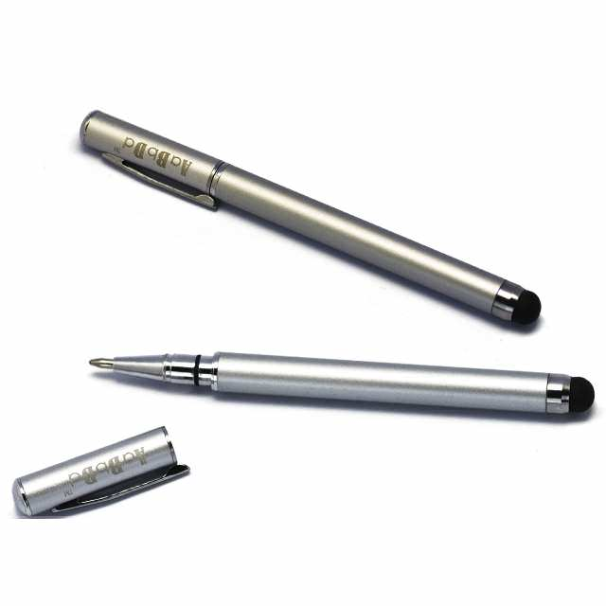
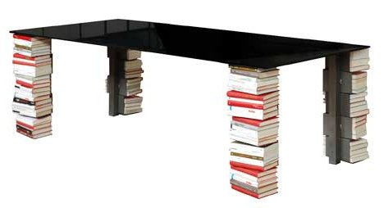
Praksa
U svakodnevnom životu upotreba asistivnih tehnologija zavisi i od individualnog funkcionisanja osobe sa hendikepom

Slide 6
Kategorije asistivnih tehnologija
Adaptivne kompjuterske aplikacije;
Pomoćna sredstva u komunikaciji;
Pomoć u svakodnevnom životu;
Sistemi za kontrolu okoline;
Modifikacije u kući i radnom mestu;
Proteze i ortotike;
Sedenje i pozicioniranje;
Pomoćna sredstva za kolica;
Modifikacija vozila;

Slide 7
Šta mogu asistivne tehnologije u obrazovanju?
Omogućavaju jednak pristup obrazovnim institucijama
Podižu akademske standarde u oblasti kvaliteta nastave i postignuća studenata
Povećavaju učestvovanje u aktivnostima na fakultetima
Proširuju mogućnost izbora kurseva u toku obrazovanja
Rešavaju probleme transporta
Povećavaju nezavisnost studenta sa hendikepom u obavljanju svakodnevnih aktivnosti
Omogućavaju jednak pristup radnom mestu
Doprinose poboljšavanju kvaliteta i broja socijalnih kontakata

Slide 8
Ostvarivanje prava po pravilniku Republičkog zavoda za zdravstveno osiguranje
Pravo na asistivne tehnologije regulisano je u zakonodavstvu Srbije kroz medicinski pristup.
Od 192 stavke koje se odnose na “pomagala” ili materijale za izradu “pomagala”, samo 15-ak imaju karakteristiku asistivnih tehnologija primenjivih u obrazovanju, i to uglavnom u kategorijama “Tiflotehnička pomagala” i “Slušna pomagala”.
Ovaj pravilnik ne obuhvata (ili obuhvata samo delimično) veliki broj asistivnih tehnologija koje su u svakodnevnoj upotrebi i odgovaraju načinu funkcionisanja i stvarnim potrebama korisnika/korisnica.
Promene pravilnika ne prate u dovoljnoj meri razvoj tehnologija.
Notes:
Tiflotehnička pomagala
(lupa, Brajeva pisaća mašina, reproduktor, Brajev sat za slepe džepni, Brajev sat za slepe ručni, beli štap za slepe, ultrazvučni štap, govorni softver za srpski jezik za slepa lica)
Slušna pomagala
(slušni aparat ugrađen u naočare za koštanu sprovodljivost, slušni aparat ugrađen u rajf za koštanu sprovodljivost, individualni umetak (oliva) za ušni kanal i dve vrste slušnih aparata)

Slide 9
Obezbeđivanje asistivnih tehnologija
Studenti i studentkinje u Srbiji su primorani da za svoje funkcionisanje najveći deo asistivnih tehnologija obezbede pod sledećim uslovima:
visoke cene nabavke
monopol distributera
kupovina u inostranstvu
postojanje carinskih propisa
samostalna izrada i/ili improvizacija

Slide 10
Stanje na visokoškolskim ustanovama u Srbiji
U okviru projekta je na 40 ustanova urađen monitoring o postojanju asistivnih tehnologija sa merenjem 8 različitih kategorija dostupnosti (5 kategorija o prostornoj dostupnosti, 2 o dostupnosti literature i jedna o dostupnosti u komunikaciji).
U uzorku od 320 stavki, u svega 68 stavki je prisutan minimalni nivo dostupnosti što je svega 21,25%!

Slide 11
Nedostatak asistivnih tehnologija
Manja samostalnost studenata/studentkinja sa hendikepom;
Veće angažovanje drugih osoba u ulozi personalnih asistenata;
Veći troškovi zbog alternativnog vida podrške, naročito kada je u pitanju nedostupna literatura ili transport;
Manja socijalna interakcija i komunikacija.

Slide 12
Posledice po studentski standard
Niži nivo akademskog postignuća;
Teže ispunjavanje uslova za status budžetskog studenta/studentkinje;
Manje šanse za ostvarivanje različitih studentskih prava (dom, ishrana, stipendije i krediti itd.)
Manjak slobodnog vremena;
Veća verovatnoća za “ispadanje” iz sistema visokog obrazovanja.

Slide 13
Doprinos projekta
Za potrebe povećanja dostupnosti na 5 univerziteta u Srbiji bila je izvršena nabavka 498 jedinica u 23 različitih stavki koje pripadaju asistivnim tehnologijama koje treba da doprinesu:
Većoj arhitektonskoj dostupnosti univerzitetskih objekata
Boljoj taktilnoj signalizaciji
Većoj dostupnosti literature
Poboljšanju komunikacije osobama sa oštećenjem sluha
Lakšem korišćenju informacionih i komunikacionih tehnologija

Slide 14
HVALA NA PAŽNJI.
Udruženje studenata sa hendikepom
Vojvode Stepe 33, Beograd
www.ush.rs
office@ush.rs

